Slide 1
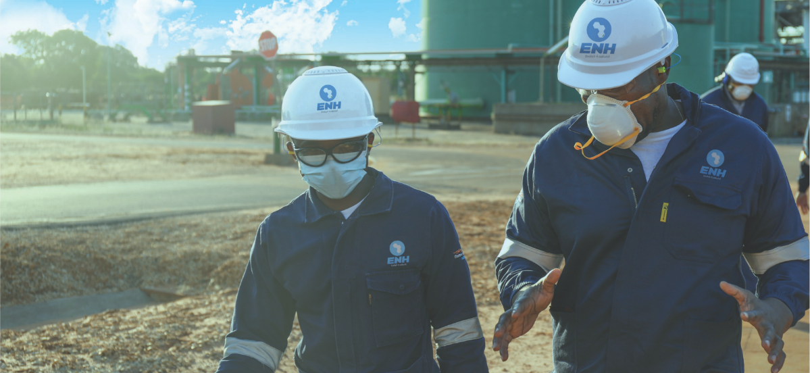



FEVEREIRO 2025
APRESENTAÇÃO ENH TRAINING
com o Patrocínio:
E DOS STAKEHOLDERS
DA INDÚSTRIA DE PETRÓLEO E GÁS
MIREME

Slide 2



SOBRE NÓS
NOSSA MISSÃO
Desenvolver competências e certificar profissionais com padrões internacionais para responder a indústria de Petróleo e Gás.
NOSSA VISÃO
Ser um Centro de Formação de referência nacional e internacional para a indústria de Petróleo e Gás.
NOSSOS VALORES
Excelência
Saúde, segurança e meio ambiente
Inovação
Rigor
Ética profissional

Slide 3





O QUE NOS DIFERENCIA?
(R)
(O)
Redução dos níveis de assimetria no domínio do conhecimento do sector de Petróleo & Gás.
Oferta de programas de formação na área de Petróleo & Gás, com certificação e acreditação internacional.
(S)
(C)
Soluções de formação personalizadas, permitindo maior abrangência e participação de profissionais Moçambicanos na indústria de Petróleo & Gás, que é exigente e em constante evolução tecnológica.
Complementar as soluções de formação já existentes no sector de Petróleo & Gás nacional.

Slide 4

IMPACTO SÓCIO ECÓNOMICO
Desenvolvimento de Competências
Parcerias Estratégicas
1
4
Acelerar o desenvolvimento de competências profissionais internacionalmente reconhecidas.
Estabelecer parcerias estratégicas com instituições de formação e certificação reconhecidas internacionalmente.
Empregabilidade
Conteúdo Local
2
5
Alavancar a empregabilidade dos jovens nos projectos da indústria de Petróleo e Gás.
Contribuir para operacionalização da estratégia Nacional de Conteúdo Local: (i) Nacionalização da mão-de-obra; (ii) Contribuir no desenvolvimento de carreiras profissionais.
Capacitação e Certificação
Qualidade
3
6
Capacitar e Certificar os formadores dos Institutos Industriais e Centros de Formação Técnico-Profissionais.
Fornecer profissionais com competências técnicas adequadas às exigências da indústria de Petróleo e Gás.

Slide 5
SEGMENTOS DE INTERVENÇÃO
ALINHAMENTO COM OS OPERADORES DA INDÚSTRIA DE PETRÓLEO E GÁS
Para a materialização desta iniciativa, foi criado um Task-Force composto pelas principais Operadoras do sector
CEFOGAS
(MAPUTO)
MARINE & SAFETY CENTER
(PEMBA)
CENTRO
TECNOLÓGICO
(TBA)
2◦ SEMESTRE 2024
2◦ SEMESTRE 2025
2026
Soft e Hard Skills
Cursos Vocacionais
Formação Ad-Hoc
Entre outros.
Offshore Survival (Certificação OPITO);
Firefighting
Espaços Confinados
E Outros Cursos de QHSE.
Dotado de Simuladores que reproduzem as Operações de Produção, Processamento e Manutenção de Plataformas de Petróleo e Gás

Slide 6
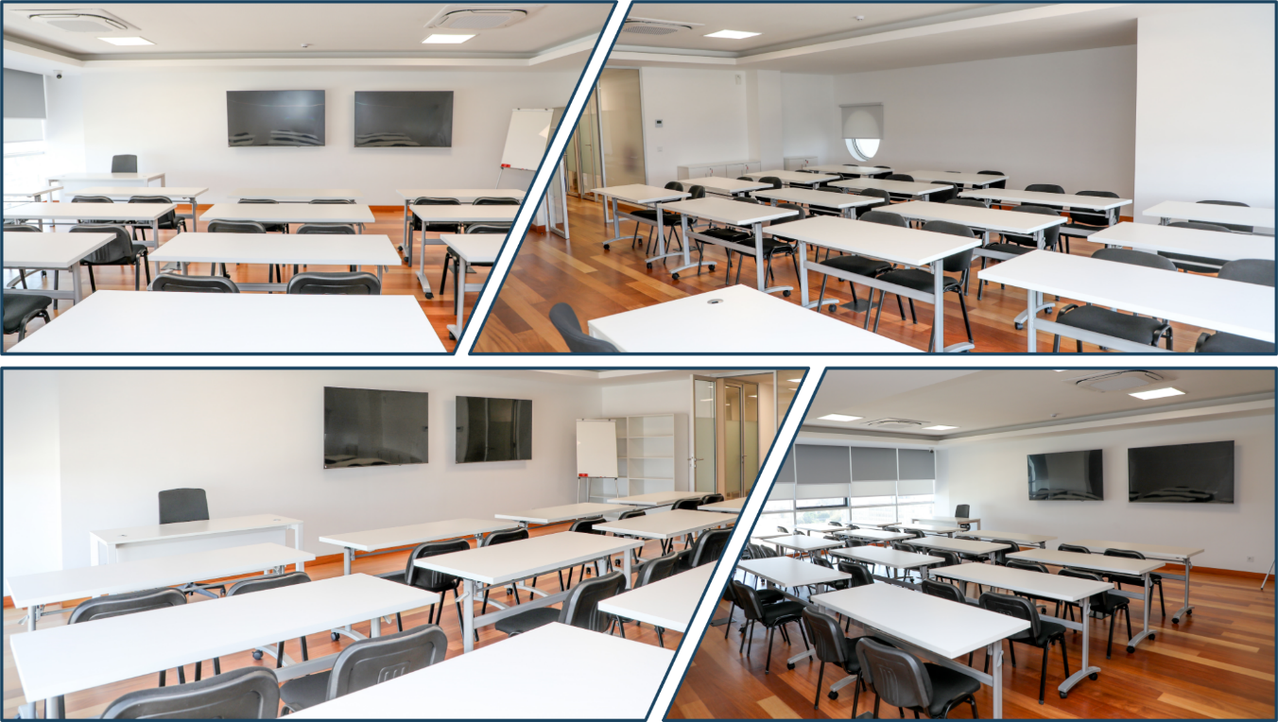
CEFOGAS (MAPUTO)
CEFOGAS
(MAPUTO)
2◦ SEMESTRE 2024
Soft e Hard Skills
Cursos Vocacionais
Formação Ad-Hoc
Entre outros.

Slide 7
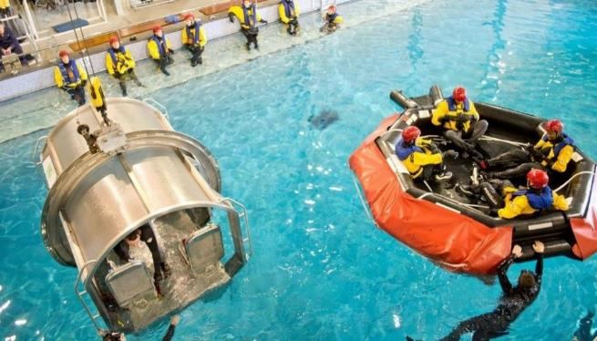
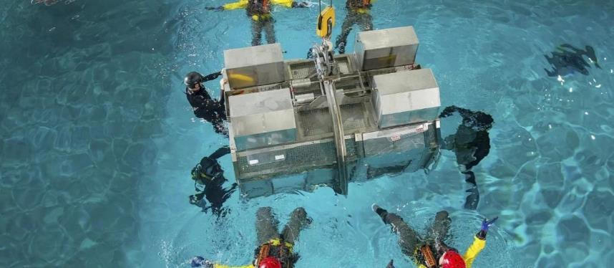

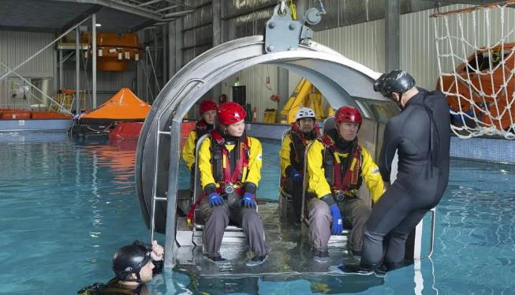
MARINE & SAFETY CENTER (PEMBA)
MARINE & SAFETY CENTER
(PEMBA)
1◦ SEMESTRE 2025
Offshore Survival (Certificação OPITO);
Firefighting;
Espaços Confinados
E Outros Cursos de QHSE

Slide 8


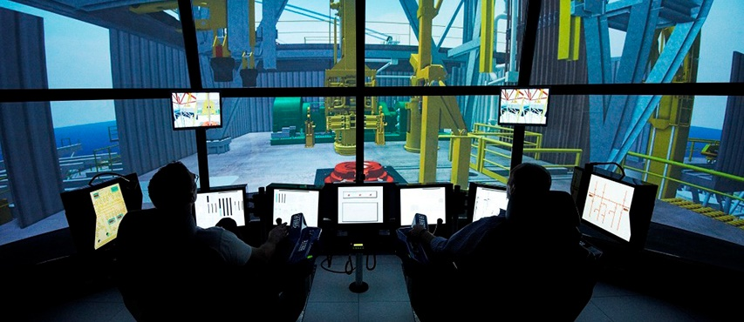
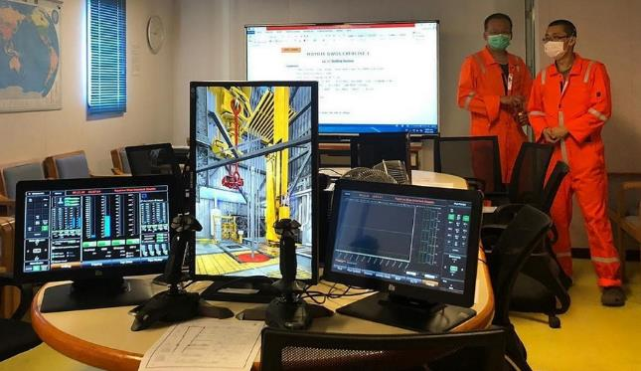
CENTRO TECNOLÓGICO (TBA)
CENTRO
TECNOLÓGICO
(TBA)
2026
Dotado de Simuladores que reproduzem as Operações de Produção, Processamento e Manutenção de Plataformas de Petróleo e Gás

Slide 9
OFERTA INICIAL DE CURSOS DE FORMAÇÃO
2
3
Cursos de Competências de Gestão
Cursos Gerais Sobre Gestão das Operações Petrolíferas – Experiência Moçambicana
Desenvolvimento de Competências Técnicas
1
Modelo de contrato de Concessão;
Acordo de Operações Conjuntas;
Modelo dos procedimentos contabilísticos;
Fiscalidade do Sector;
Procedimentos para contratação de mão de obra para a indústria;
Procurement;
Conteúdo Local;
Entre Outros.
Segurança e Ambiente (HSE) Perigos para O&G;
G&G;
Engenharia de Reservatórios;
EPC;
Gestão de Contratos e Habilidades de Negociação para O&G;
Transporte e Armazenamento de Produtos Criogencios;
Instalações de Processamento de Gás;
Entre Outros.
Fundamentos da Indústria de Petróleo e Gás;
Economia do Petróleo;
Economia do Projeto de Petróleo & Análise de Risco;
Gestão de Contratos;
Project Management;
Project Finance;
Cadeia de Fornecimentos;
Contratos de Compras & Venda;
Shipping;
Entre Outros.

Slide 10
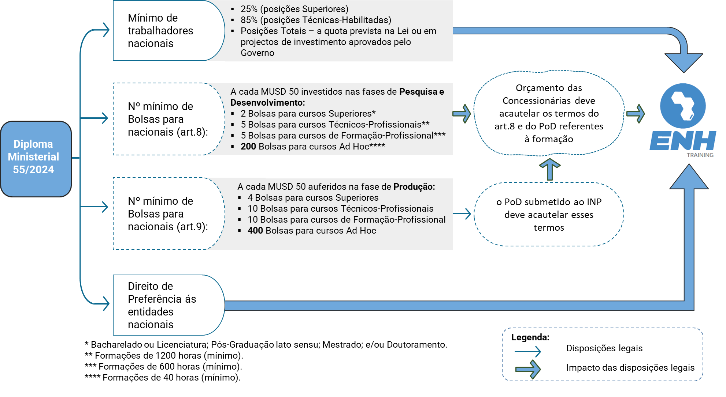
OPORTUNIDADES NO SECTOR DE O&G - DIPLOMA 55/2024

Slide 11




CONTACTOS
PARA MAIS INFORMAÇÕES:
  EMAIL:
  cefogas@enh.co.mz
  TELEFONE:
  +258 21 343 700
  LOCALIZAÇÃO:
  Maputo, Rua dos Desportistas, Nº 918,
  Edifício JAT V-III,10º Andar

